Slide 1

台灣醫療大作戰

Slide 2
作用

Slide 3
功能

Slide 4
以簡潔扼要的介面帶領使用者了解如何使用這個網站

Slide 5

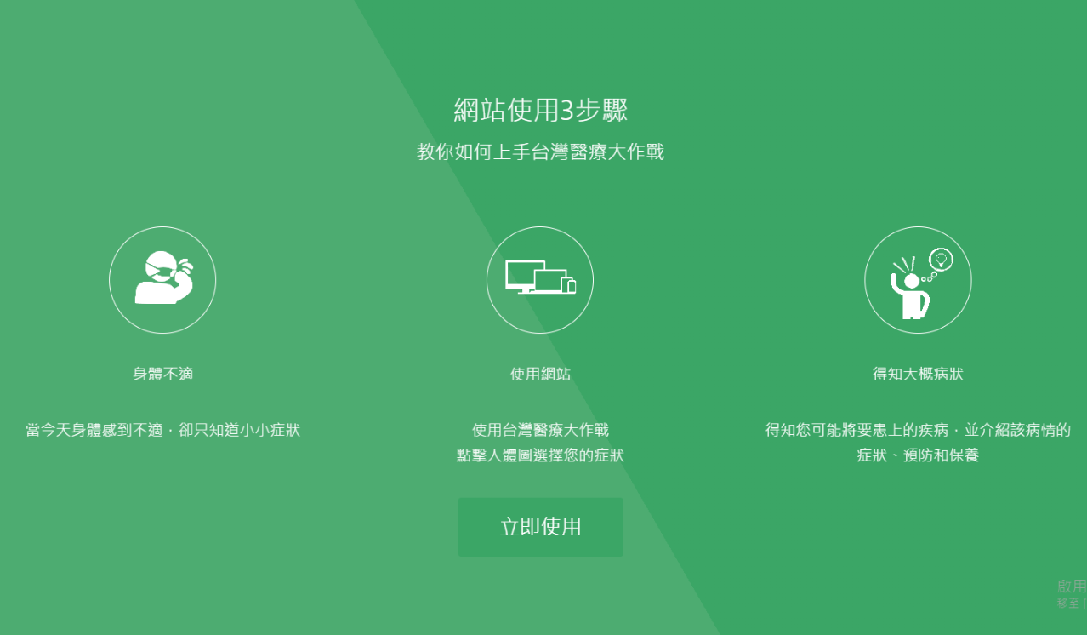
作用

Slide 6
作用

Slide 7
作用

Slide 8
作用

Slide 9
作用

Slide 10
作用

Slide 11
作用

Slide 12
作用

Slide 13
作用

Slide 14
作用

